Slide 1
KOMPOZYCJE
Kompozycja-w rysunku, malarstwie i grafice kompozycja to płaski układ linii, plam, kształtów czy stref oświetlonych.

Slide 2
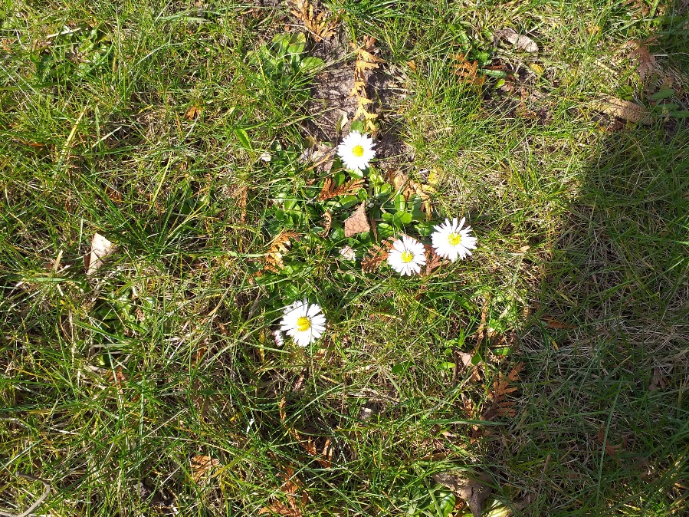
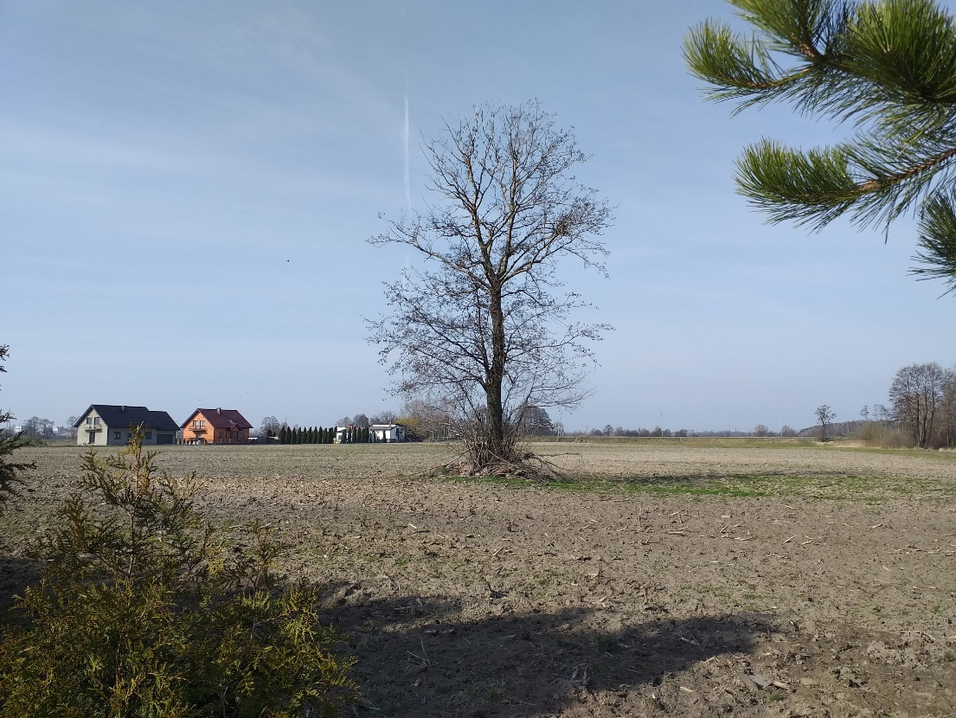
KOMPOZYCJA CENTRALNA

Slide 3
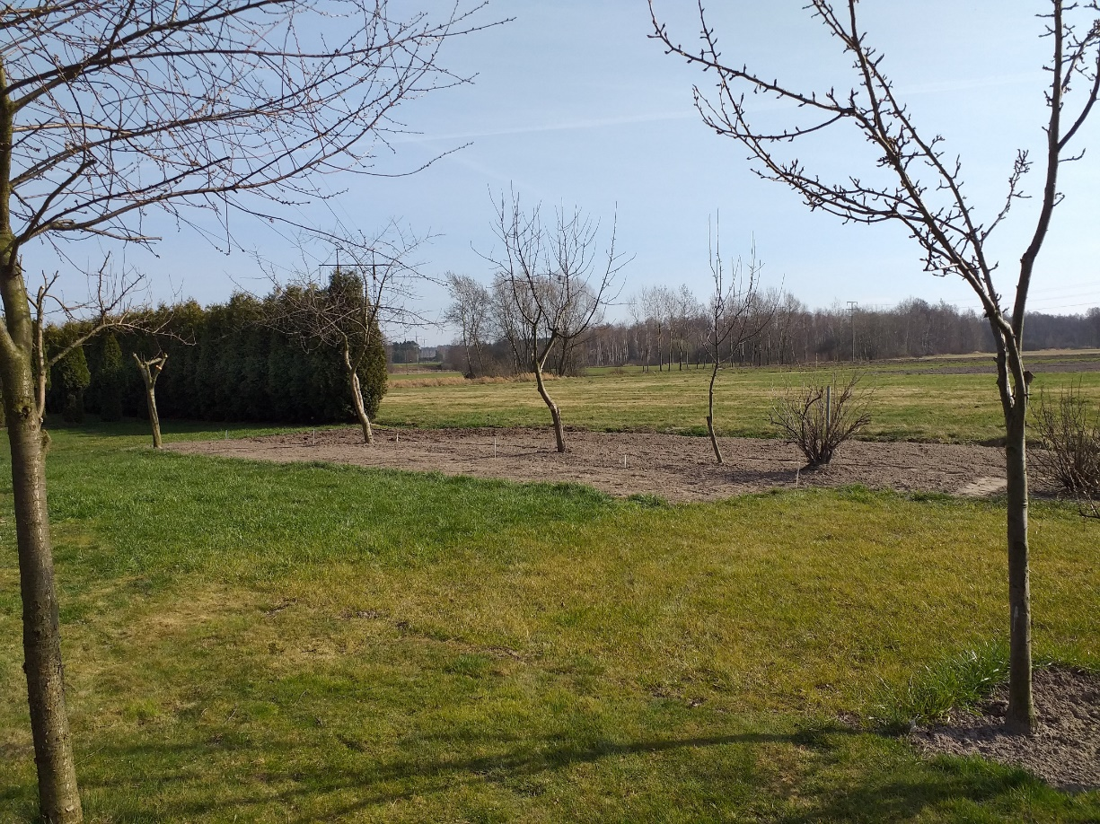
KOMPOZYCJA SYMETRYCZNA

Slide 4
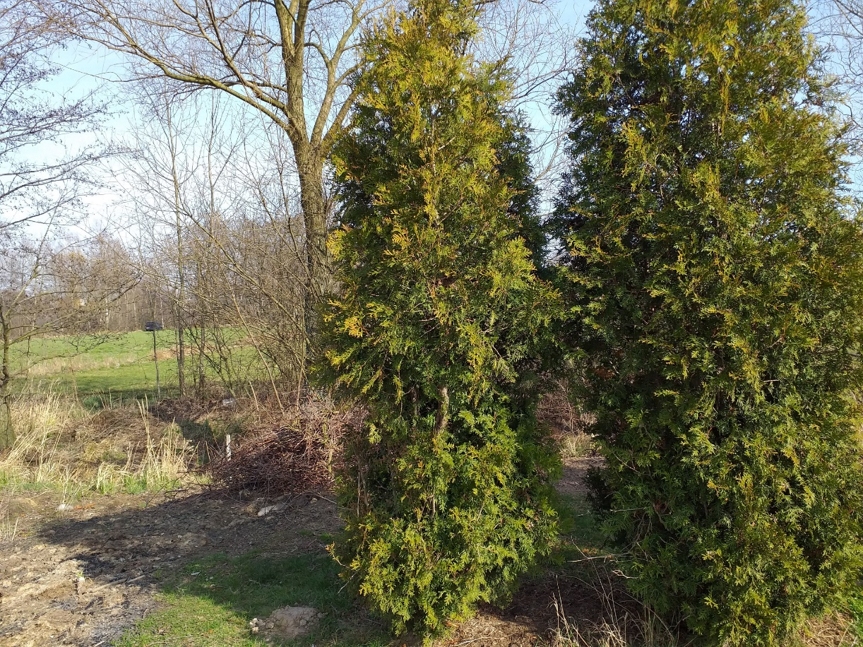
KOMPOZYCJA ASYMETRYCZNA

Slide 5
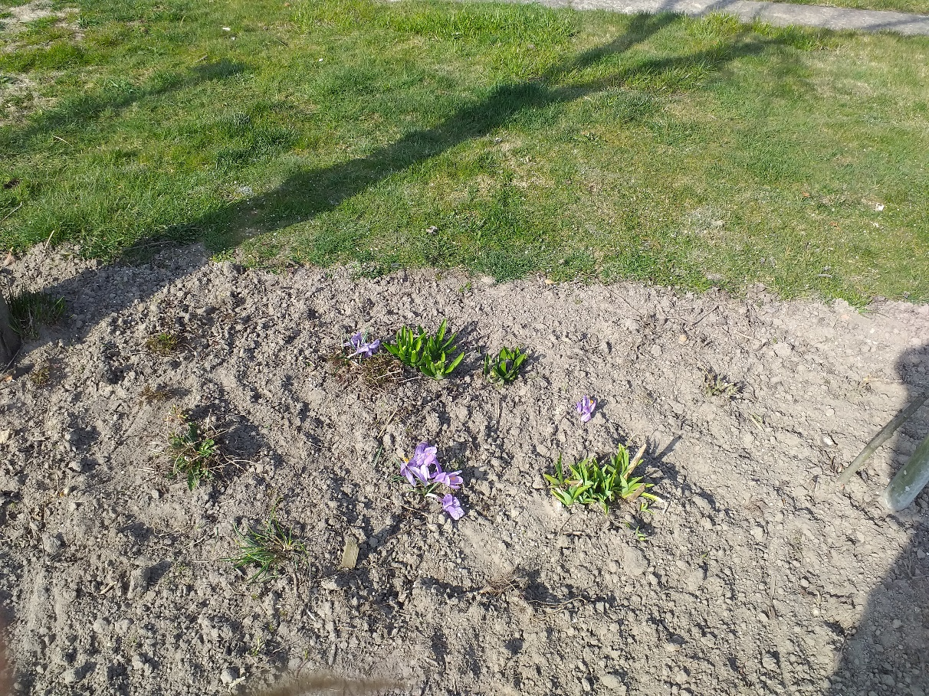
KOMPOZYCJA OTWARTA

Slide 6
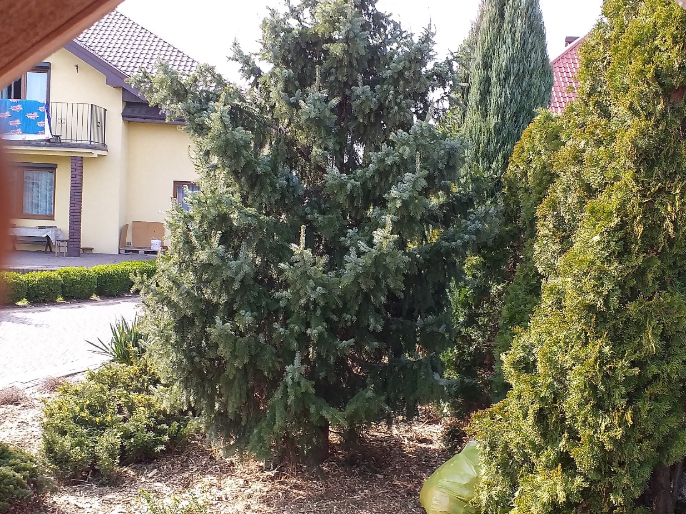
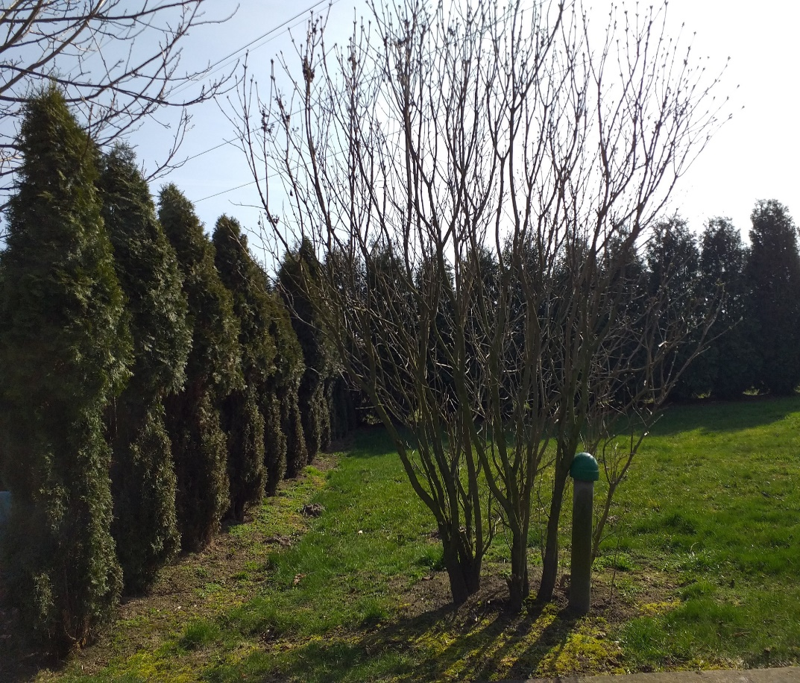
KOMPOZYCJA ZAMKNIĘTA

Slide 7
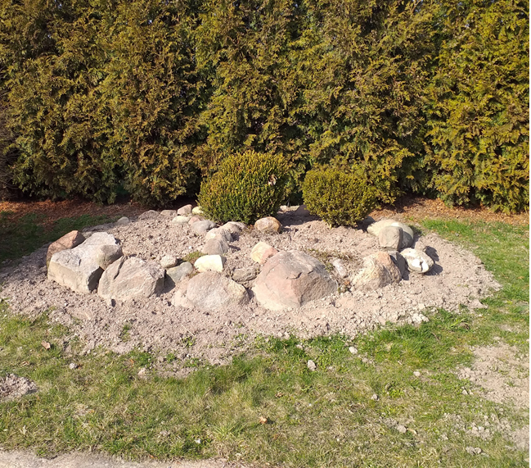
KOMPOZYCJA STATYCZNA

Slide 8
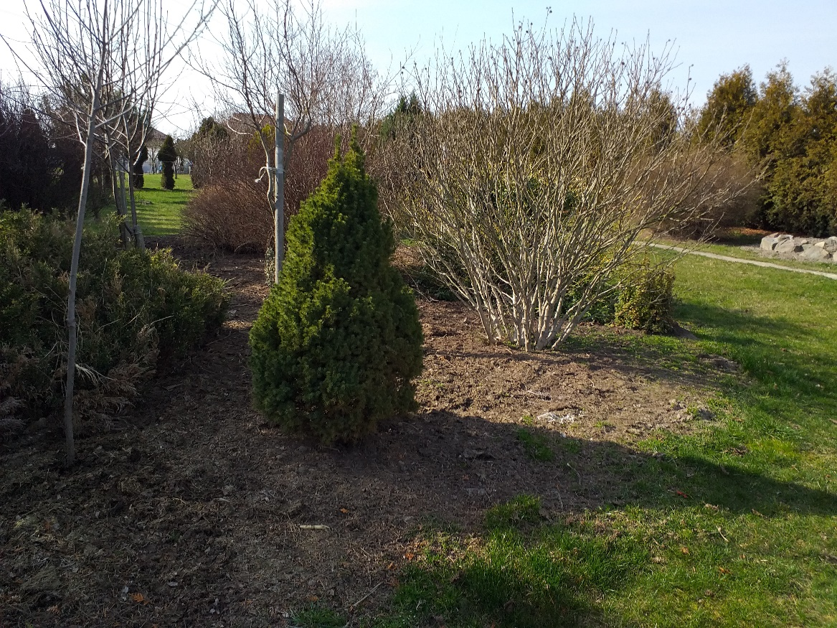
KOMPOZYCJA DYNAMICZNA

Slide 9
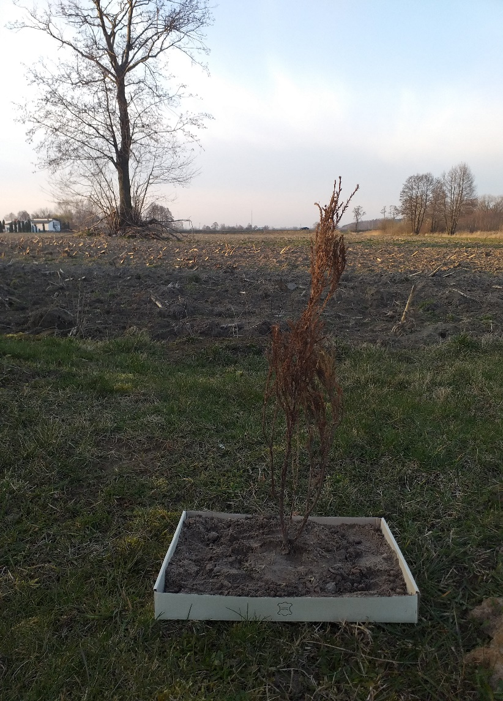
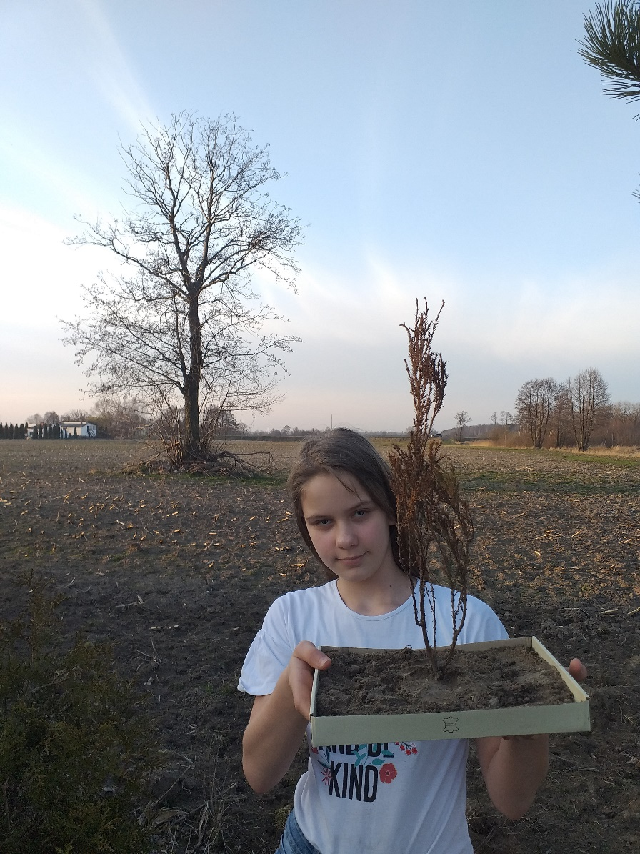
Moja kompozycja centralna

Slide 10
Dziękuję za uwagę
Klaudia Kapicka

